Slide 1

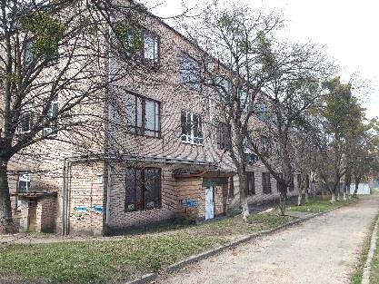
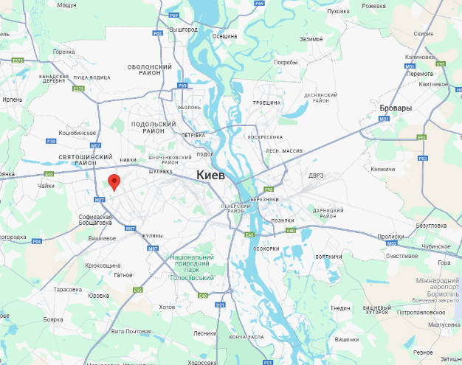
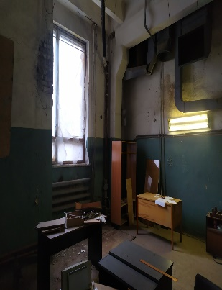
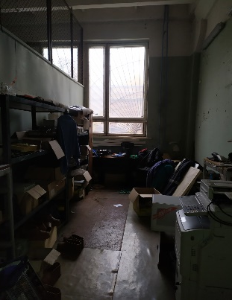
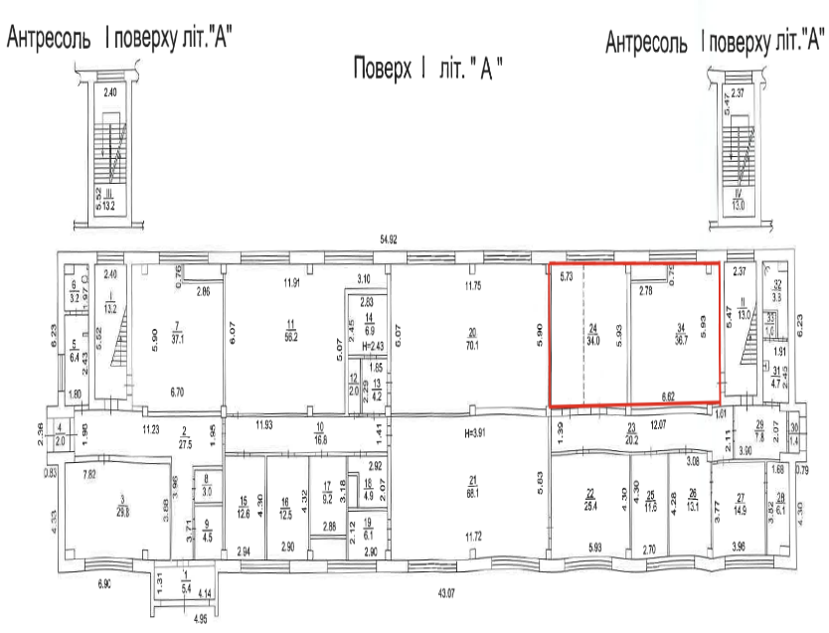
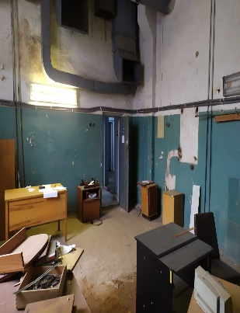
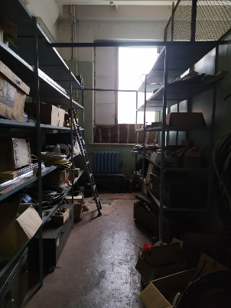
Оренда – приміщення на 1-му поверсі, площею – 70,70 кв.м (В) м. Київ, вул. Курінного Петра, 2Б, літ. «А» (Святошинський р-н)
1. Фото
2. Опис лоту
Пропонуються до оренди приміщення на 1-му поверсі, площею 70,70 кв.м. Будівля розташована у Святошинському районі міста Києва, житловий масив Микільська Борщагівка. Поруч розвинена інфраструктура, зупинки маршрутного транспорту, медичні заклади, магазини, 5 хв. до ст. швидкісного трамваю «Гната Юри», торгівельний центр, кінотеатри.
Характеристики
кількість поверхів – 3;
загальна площа будівлі – 1 905,50 кв.м;
площа запропонована до оренди – 70,70 кв.м;
земельна ділянка – 0,2220 га (договір оренди);
сан. вузол, каналізація, водопостачання – присутні на поверсі;
опалення централізоване (міське) – потребує ремонту.
3. Ключові умови лоту
Адреса: 03148, м. Київ, вул. Курінного Петра, 2Б (Святошинський р-н)
Назва: приміщення на 1-му поверсі, площею - 70,70 кв.м
S загальна, кв.м | 1 905,50
S пропонована до оренди, кв.м | 70,70
Початкова ставка оренди за 1 кв.м, грн. з ПДВ | 128,15
Початкова орендна плата в 1 міс, грн. з ПДВ | 9 060,21
Розмір гарантійного внеску, грн. з ПДВ | 5 436,12
Крок аукціону, грн. з ПДВ | 300,00
При оцінці наданих конкурсних пропозицій застосовуватиметься критерій – найвища ціна

Slide 2
Оренда – приміщення на 1-му поверсі, площею – 70,70 кв.м (В) м. Київ, вул. Курінного Петра, 2Б, літ. «А» (Святошинський р-н)
4. Умови лоту
4.1. Оренда об’єкту нерухомого майна (далі - ОНМ)
4.2. Ставка оренди за 1 м² майна, в місяць – зазначена з урахуванням ПДВ
4.3. Комунальні послуги, в місяць – Орендар сплачує в повному обсязі всі комунальні платежі по будівлі, а саме:
електропостачання – за показниками лічильників згідно обсягу фактичного споживання;
водопостачання та водовідведення, теплопостачання – пропорційно займаних площ відповідно до понесених витрат Орендодавцем;
технічна охорона (сигналізація) та пожежна (сигналізація) охорона – пропорційно займаних площ відповідно до понесених витрат Орендодавцем;
тех. обслуговування автоматичного водозабезпечення – пропорційно займаних площ відповідно до понесених витрат Орендодавцем;
витрати на обслуговування та експлуатацію електромереж та електрообладнання – пропорційно займаних площ відповідно до понесених витрат Орендодавцем;
прибирання прибудинкової території, прибирання приміщень загального користування – пропорційно займаних площ відповідно до понесених витрат Орендодавцем;
вивіз сміття – за рахунок Орендаря.
4.4. Розмір плати за комунальні послуги та послуги з утримання комерційної нерухомості може бути змінений у разі зміни або запровадження нових цін, тарифів на комунальні послуги, введення інших обов’язкових зборів і платежів згідно з законодавством України. Податки – суму податку на нерухомість та орендну плату за землю включено до складу орендної плати. Додатково Орендарем не компенсуються.
4.5. Індексація оренди – Кожного року, орендна плата, автоматично індексується на індекс інфляції (за попередній календарний рік), але не менше ніж на 10 % від орендної плати, що діяла за попередній рік оренди.
4.6. Коефіцієнт використання загальних площ – коефіцієнт використання загальних площ, що застосовується при визначенні розміру орендної плати становить 10 (десять) %.
4.7. Термін оренди – 2 роки 11 місяців. Після спливу терміну оренди за договором проводиться новий аукціон, за результатами якого визначається Орендар на наступний строк оренди.
4.8. Орендні канікули – перший місяць оренди орендар сплачує 50% місячної орендної ставки та 100% витрати утримання та комунальні послуги.
4.9. Ремонт під власні потреби здійснюється силами та за рахунок Орендаря.
4.10. Передача нерухомого майна – здійснюється після сплати Орендарем грошової суми застави в розмірі не менше ніж сума місячної орендної плати.
4.11. Додаткові умови:
застосування типового договору оренди майна комерційного призначення, що затверджений АТ «Укртелеком»;
Орендар зобов’язується отримати доступ до телекомунікаційних послуг, а саме доступ до мережі Інтернет за технологіями (ADSL, FTTx або/та GPON), підписавши з АТ «Укртелеком» відповідний договір про надання таких послуг;
Орендар зобов’язується встановити в Орендованому майні технічні засоби обліку електричної енергії, а саме інтервальні (погодинні) лічильники з погодженими з АТ «Укртелеком» параметрами;
АТ «Укртелеком», як Організатор аукціону, має право дискваліфікувати учасника строком на 2 місяці у разі, якщо він, або пов’язана з ним особа, має дебіторську заборгованість перед Товариством та/або має інший негативний досвід роботи з Товариством за іншими правочинами, а також у разі наявності хоча б одного випадку відмови даного учасника від підписання протоколу торгів, або договору оренди за іншими аукціонами Організатора.
5. Вимоги до учасників
6. Умови дискваліфікації Учасника, що визначений переможцем Електронного аукціону
7. Контактні дані з питань оренди
5.1. До учасників електронного аукціону застосовуються умови, визначені Регламентом електронної торгової системи Prozorro.Продажі
5.2. Після оголошення результатів аукціону Переможець діє згідно та в терміни, визначені Регламентом електронної торгової системи Prozorro.Продажі
6.1. В разі невиконання Переможцем викладених вище умов, право на оренду анулюється, а учасник, що не виконав свої зобов’язання відсторонюється від участі у подальших торгах АТ «Укртелеком» строком на 2 місяці;
6.2. Наявність ознак здійснення незаконного підприємництва;
6.3. Наявність інформації про факти здійснення Учасником (керівниками, засновниками юридичної особи, фізичною особою) шахрайських дій та інших злочинів відносно активів Товариства або їх причетність до таких дій;
6.4. Наявність інформації про факти порушення кримінальних справ відносно Учасника, які можуть вплинути на визнання договору оренди не дійсним;
0-800-509-100 – гаряча лінія
091-114-04-65 – корпоративний
e-mail: property@ukrtelecom.ua

